Slide 1
卫星通信与导航
南京理工大学电子工程与光电技术学院
叶芝慧
Email: yezh@njust.edu.cn
Mobile: 13951814800
Office: 84303257

Slide 2

第6章 卫星导航系统误差分析
卫星导航接收机是通过接收卫星广播的星历信息，获取信号的传播时间从而解算接收机坐标。在信号发送、传输和接收等环节存在着各种干扰和误差，如测量同步误差、多径传输和各种噪声干扰。本章对卫星导航系统的误差源进行分析，并在此基础上介绍消除和削弱这些误差的方法和措施。

Slide 3
6.1 卫星导航的误差来源
6.2 卫星导航系统误差的抑制
6.3 卫星导航系统定位精度描述方法

Slide 4
6.1 卫星定位方法的分类
6.1.1 卫星导航系统误差分类
卫星导航系统的误差从来源上可以分为4类：与卫星有关的误差、与信号传播有关的误差、与接收机有关的误差以及地球潮汐、负荷潮等造成的其他误差。
表6.1列出了这些误差的具体分类和采用GPS民用信号测距时的影响程度。
下面根据误差来源的不同分别介绍这些误差产生的原因以及对导航定位的影响。

Slide 5
表6.1 GPS测量误差分类及对测距的影响
误差来源 |  | 对测距的影响/m
与信号传播有关的误差 | 电离层延迟 | 1.5~15.0
 | 对流层延迟
 | 多径效应
与卫星有关的误差 | 星历误差 | 1.5~15.0
 | 时钟误差
 | 相对论效应
与接收机有关的误差 | 时钟误差 | 1.5~15.0
 | 位置误差
 | 天线相位中心变化
其他误差 | 地球潮汐 | 1.0
 | 负荷潮

Slide 6
6.1.2 信号传播误差
与信号传播有关的误差包括电离层折射误差、对流层折射误差及多径效应误差。首先考虑大气层对卫星信号传播影响。
1. 电离层折射
电离层指地球上空距地面高度在50~1000km之间的大气层。电离层中的气体分子受太阳等天体各种射线的辐射，产生强烈电离，形成大量自由电子和正离子。
当卫星信号通过电离层时，同其他电磁波一样，信号的路径会发生弯曲，传播速度也发生变化。所以用信号传播时间乘以真空中电磁波传播速度而得到的距离可能不等于卫星至接收机间的几何距离，这种距离上的偏差称电离层折射误差。
电离层折射误差是影响卫星定位的主要误差源之一，它引起的距离误差一般白天可达15m，夜晚可达3m；在天顶方向最大可达50m，水平方向最大可达150m。

Slide 7
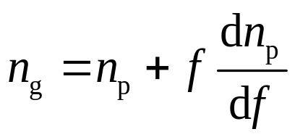
6.1.2 信号传播误差
卫星导航信号在电离层中的传播与频率有关，电离层属于色散介质，其单一频率的相位传播折射率与测距码群波传播折射率有如下关系：
（6.1）
式中，n_{p}为相折射率；n_{g}为群折射率，在离子化的大气中，某一折射率的弥散公式为
（6.2）
式中N_{e}为电子密度（电子数/m³）；f为信号频率（Hz）；k_{i}为展开式各项系数；H₀为地磁场强度；θ为地磁场矢量与信号传播方向的夹角。
电离层含有较高密度的电子，电磁波在这种介质内传播时，其速度与频率有关。

Slide 8
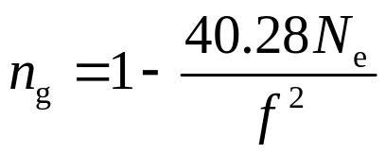
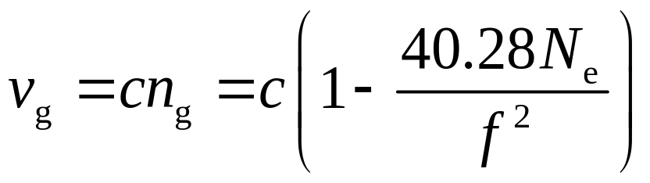
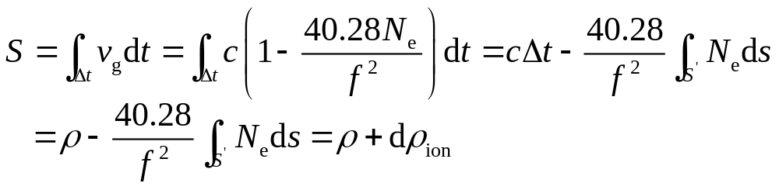
6.1.2 信号传播误差
理论证明，电离层的群折射率n_{g}为
（6.3）
因而群速为
（6.4）
式是c为真空中电磁波传播速度。
进行伪距测量时，调制码就是以群速v_{g}在电离层中传播的。若Δt为信号从卫星发射到接收机接收所经历的时间，S’为信号传播路径，则卫星至接收机的真正距离S为
（6.5）

Slide 9
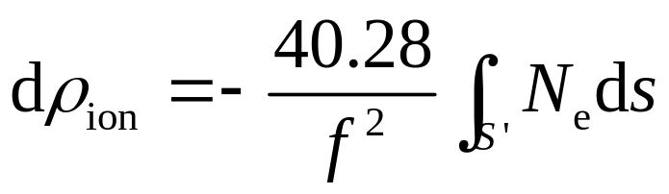
6.1.2 信号传播误差
式（6.5）说明根据信号传播时间Δt和传播速度c相乘算得的距离ρ=cΔt中还需加上电离层改正项才等于卫星和接收机之间正确的距离，电离层延迟模型为
（6.6）
式（6.6）中的积分项表示沿着信号传播路径S’对电子密度N_{e}进行积分，即电子总量。
可见电离层改正的大小主要取决于电子总量和信号频率。需要说明的是，载波相位测量的电离层折射改正和上述伪距测量的改正数大小相同，符号相反。

Slide 10
6.1.2 信号传播误差
2. 对流层折射
对流层从地球表面开始向高空伸展，直至对流层顶，即平流层的起点为止。
它的高度因纬度而不同，在低纬度地区为17~18km，在中纬度地区为10~12km，在高纬度地区只有8~9km。
由于对流层是大气层中湍流最多的一层，也是唯一会出现天气现象的一层，因此喷气式客机大多会飞越此层以避开影响飞行安全的气流。
来自卫星的信号在穿过电离层后，即穿过平流层和对流层，平流层和对流层中的粒子多数是中性离子，对频率低于30GHz的无线电信号没有散射作用，即非色散性。

Slide 11
6.1.2 信号传播误差
2. 对流层折射
对流层的折射与地面气候、大气压力、温度和湿度变化密切相关，这也使得对流层折射比电离层折射更复杂。
卫星信号在通过对流层的过程中，不仅速度发生变化，而且传播方向也发生变化，传播路径呈曲线。
对流层折射的影响与信号的高度角有关，观测卫星的高度角越小，则信号需经由较长的路线才能穿过对流层，因而对流层对信号传播的影响越大，在天顶方向（高度角为90º）的影响约为2.3m，在地面方向（高度角为10º）的影响可达20m。
所以在应用卫星导航时，通常避免观测高度角低于15º的卫星，以减弱对流层的影响。

Slide 12
6.1.2 信号传播误差
3. 磁暴
当太阳表面活动旺盛，特别是太阳黑子极大期，太阳表面闪焰爆发次数也会增加，闪焰爆发时辐射出X射线、紫外线、可见光及高能量质子和电子束，其中的带电粒子(质子、电子)形成的电流冲击地球磁场，引起它的急剧变化，称磁暴。
高能质子沿地球磁场落到高纬度地区，同自然大气相互作用产生离子，形成强大的电子密度和较大的切断效应，从而产生不规则性。
此不规则性使在高纬度地区工作的导航接收机产生强大的振幅闪烁和相位闪烁效应，甚至改变导航信号传播路线。
由电离层诱发的这种磁暴在高纬度地区可能要持续几小时到几天，在中、低纬度地区较少出现。
磁暴期间，单频接收机的电离层修正误差将远大于磁暴平静期的误差。

Slide 13
6.1.2 信号传播误差
4. 多径效应
接收机接收信号时，若接收机周围物体所反射的信号也进入天线，反射信号和来自卫星的直达信号相互叠加，则产生衰落。这种由于多径信号传播所引起的衰落称为多径效应，也称多路径效应。
多径效应的发生与反射体特性、天线增益形式和接收机相关器的类型有关，在静态观测条件下，多径效应是非高斯分布的，且由于卫星几何分布的变化，表现为周期为几分钟的正弦振荡，在动态条件下，多径效应是随机变化的。
多径效应是卫星导航系统一种主要的误差源，将严重损害卫星定位的精度，严重时还将引起信号的失锁。
下面简要介绍产生多径效应的原因及其对距离测量的影响。

Slide 14
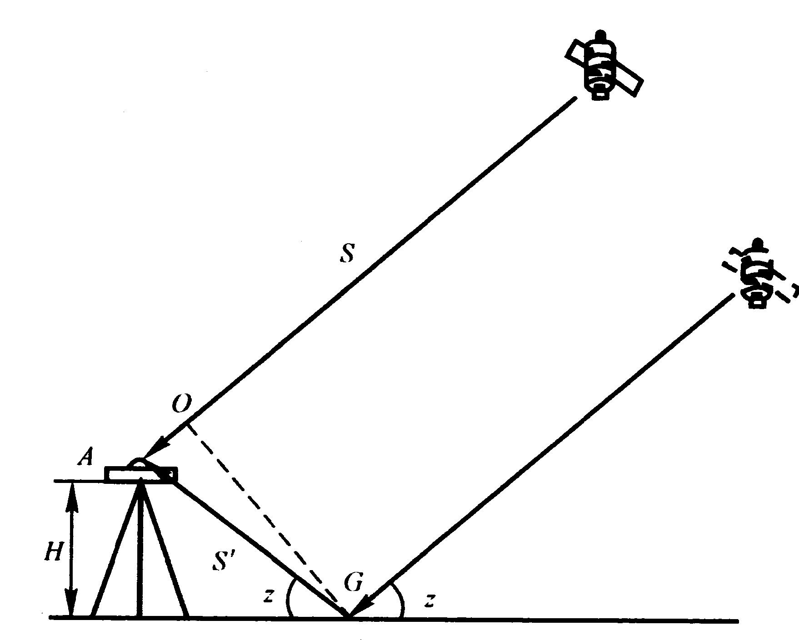
6.1.2 信号传播误差
6.1.2 信号传播误差
如图6.1，接收机天线收到的信号是直达信号和反射信号产生干涉后的组合信号。天线A同时收到来自卫星的直达信号S和经地面反射的信号S’，显然这两种信号所经过的路径长度
是不同的，到达接收机的时间也不同，反射信号与直达信号的路径差称为误差，用Δ表示。从图中可看出：
Δ=GA–OA= GA (1–cos2z)
=H(1–cos2z)/sinz=2H sinz （6.7）
式中H为天线离地面
的高度。
图6.1 卫星信号多径传播

Slide 15
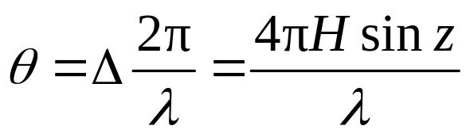
6.1.2 信号传播误差
反射信号相对于直达信号的相位延迟为
， λ为载波波长 （6.8）
由于反射信号的一部分能量被反射面吸收，接收天线一般为右旋圆极化结构，也抑制了反射信号的能量，所以反射信号除了存在相位延迟外，信号能量一般也会产生损耗。
定义反射信号的幅度与直达信号的幅度比值为反射系数α（0≤α≤1），显然反射系数越大，反射信号相对于直达信号的损耗越小。表6.2给出了部分反射体的反射系数和损耗。
表6.2 反射系数表
水面 |  | 稻田 |  | 野地 |  | 森林山地
反射系数 | 损耗/dB | 反射系数 | 损耗/dB | 反射系数 | 损耗/dB | 反射系数 | 损耗/dB
1.0 | 0 | 0.8 | 2 | 0.6 | 4 | 0.3 | 10

Slide 16
6.1.2 信号传播误差
多径将影响伪距测量和载波相位测量，GPS点位测量中的多径误差具有下列特征：
（1）多径误差包括常数性和周期性两部分。常数部分取决于天线周围的地形地物，重复出现，即使连续观测也无法消除。周期部分可通过延长观测时间予以削弱或消除，但运动物体动态定位时，不能延长观测时间，显然无法削弱多径误差。观测值中的多数周跳常常也由多径误差引起。
（2）无论是码观测值还是载波相位观测值，都受多径误差影响。例GPS的P码观测值比载波相位观测值误差大2个数量级。P码观测值的多径误差在中等反射条件下为±3cm，在高反射环境下为±5m；载波相位值的多径误差对点位坐标的影响，一般条件下为±5cm，高反射环境下可达±19cm。凡用P码接收机观测，利用码/载波相位组合法解算整周模糊度时更应注意消除多径误差的影响。
（3）卫星的高度角和方位角对多径误差有一定影响。

Slide 17
6.1.3 与卫星有关的误差
1. 卫星星历误差
由星历给出的卫星位置与卫星实际位置之差称为卫星星历误差。由于卫星在运行中要受到多种摄动力的影响，仅通过地面监测站难以充分可靠地测定这些摄动力并掌握它们的作用规律，因此在星历预报时会产生较大的误差。在一个观测时间段内星历误差属于系统误差，它将影响所有单点定位的精度，也是差分定位中的重要误差源。
（1）星历数据来源
1）广播星历是卫星导航电文中所携带的主要信息，它是地面控制中心根据监测站的观测数据进行外推经导航卫星发播的一种预报星历。由于尚不能充分了解作用在卫星上的各种摄动因素的大小及变化规律，所以预报数据中存在着一定的误差。

Slide 18
6.1.3 与卫星有关的误差
（1）星历数据来源
1）广播星历
例如GPS卫星电文中解译出来的星历参数共17个，由此确定的卫星位置精度为20~40m，有时可达80m。为精确预报星历，通常采取建立全球区域测轨站的方法，若利用全球分布的GPS跟踪网进行测轨和预报，则由星历参数计算的卫星坐标可精确到5~10m。
2）精密星历是根据实测资料进行拟合处理而直接得出的星历。它需要在一些精确已知位置的点上跟踪卫星来计算观测瞬间卫星的真实位置，从而获得准确可靠的精密星历。这种星历要在观测后1~2个星期才能得到，这对导航和动态定位无任何意义，但是在静态精密定位中具有重要作用。

Slide 19
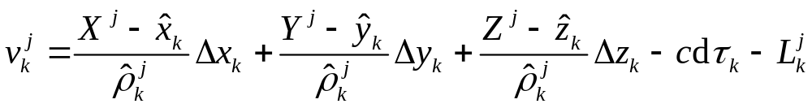

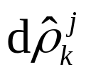
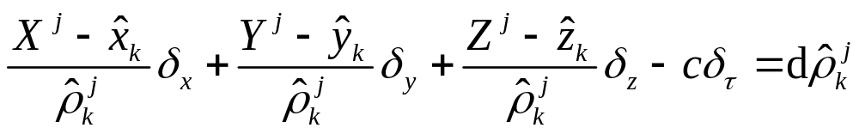
6.1.3 与卫星有关的误差
（2）星历误差对定位的影响
在伪距单点定位测量方程中，非线性方程需要在测站近似坐标处利用泰勒级数展开获得如下线性化的观测误差方程：
（6.9）
式中各变量的含义参见式（5.23）
如果由于卫星星历误差而使 存在增量 ，由此引起的接收机位置误差为(δ_{x}, δ_{y}, δ_{z})，引起的接收机时钟误差为δ_{τ}，则(δ_{x}, δ_{y}, δ_{z}, δ_{τ})和之间存在下列关系
（6.10）

Slide 20
6.1.3 与卫星有关的误差
（2）星历误差对定位的影响
式（6.10）表明，星历误差在接收机至卫星方向上影响测站坐标和则接收机时钟改正数，影响的大小取决于，与卫星的几何图形有关。
广播星历误差对测站坐标的影响一般可达数米、数十米甚至上百米。
2. 卫星时钟误差
卫星时钟误差包括由钟差、频偏、频漂等产生的误差，也包含时钟的随机误差。导航卫星上设有高精度的原子钟，但与理想的卫星系统时之间仍存在着偏差或漂移，这些偏差的总量一般在1ms以内。

Slide 21
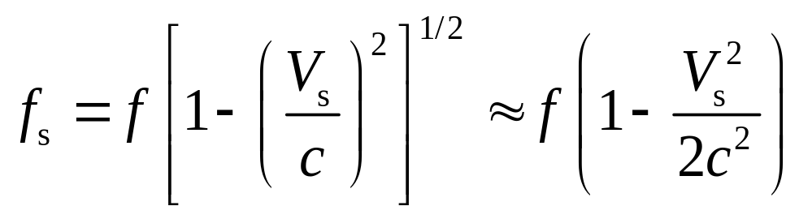
6.1.3 与卫星有关的误差
2. 卫星时钟误差
经以上改正后，各卫星钟间的同步差可保持在20ns以内，由此引起的等效距离偏差不超过6m。若对改正后的残余误差进一步处理，偏差还会减小，例如在接收机之间求一次差。
3. 相对论效应
卫星钟和接收机的运动速度和重力位不同，由此引起卫星钟和接收机钟之间产生相对钟误差，即相对论效应。相对论效应主要取决于卫星的运动速度和重力位，且以卫星时钟的误差形式出现，所以将其归入与卫星有关的误差。
由狭义相对论，安置在高速运动卫星上的卫星钟的频率f_{s}将变为
（6.12）

Slide 22
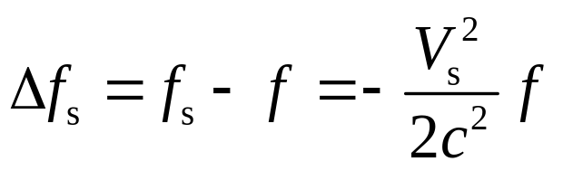

6.1.3 与卫星有关的误差
3. 相对论效应
即
（6.13）
式中V_{s}为卫星在惯性坐标系中的运动速度；f为时钟频率；c为真空中的光速。
对于GPS，卫星平均运动速度=3874m/s，将 和c=299792458m/s代入式（6.13），可得Δf_{s}= –0.835×10^{–10}×f。
这表明卫星钟比静止在地球上的接收机时钟走慢了。
由于狭义相对论效应，卫星钟相对于接收机钟的频率偏差可视为
Δf_{s}≡Δf_{s}= –0.835×10^{–10}×f （6.14）

Slide 23
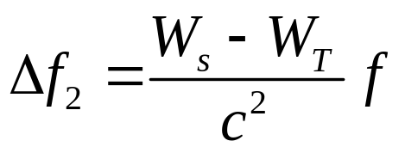
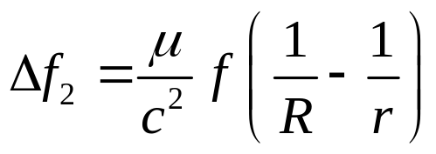
6.1.3 与卫星有关的误差
3. 相对论效应
按广义相对论，若卫星所处的重力位为W_{s}，地面接收机的重力位为W_{T}，收放在卫星上的和放在地面上的同一台钟频率将相差
（6.15）
由于广义相对论效应量值很小，计算时可将地球的重力位看做是一个质点位，同时略去日、月引力位，这样Δf₂变为
（6.16）
式中μ为万有引力常数G和地球质量M的乘积，其数值为μ=3.986005×10¹⁴m³/s²；R为接收机离地心的距离；r为卫星离地心的距离。

Slide 24
6.1.3 与卫星有关的误差
3. 相对论效应
取R=6378km, r=26500km，代入(6.16)后得Δf₂=5.284×10^{–10}×f。
可以见广义相对论效应比狭义相对论效应影响要大得多，且符号相反。
总的相对论效应影响为
Δf≡Δf₁ +Δf₂=4.449×10^{–10}×f （6.17）
由于相对论效应，GPS卫星上的时钟频率比地面上时钟增加4.449×10^{–10}×f，解决办法可在制造卫星钟时预先把频率降低4.449×10^{–10}×f。
GPS卫星钟的标称基准频率为10.23MHz，实际中把频率降为10.23MHz×(1–4.449×10^{–10}×f)=10.229 999 995 45MHz。

Slide 25
6.1.3 与卫星有关的误差
3. 相对论效应
当这些卫星钟进入轨道受到相对论效应的影响时，频率正好变为标准频率10.23MHz。
应当说明，上述讨论是基于r=26500km的圆形轨道上卫星做匀速运动的假设。
事实上卫星轨道是一个椭圆，卫星运行速度也随时间变化，相对论效应影响并非常数，所以经上述改正后仍有残差，它对GPS时的影响最大可达70ns，精密定位时仍不可完全忽略。

Slide 26
6.1.4 与接收机有关的误差
与接收机有关的误差主要有接收机时钟误差、接收机到测站的位置误差、天线相位中心位置误差等。
1. 接收机时钟误差
接收机一般用高精度石英钟，若接收机钟与卫星钟间的同步差为1us，则由此引起的等效距离误差约为300m，必须削弱这些误差。减小接收机钟差的方法有：
（1）将各观测时刻的接收机钟差当作一独立未知数，在数据处理中与观测站的位置参数一并求解，这是目前较常用方法。
（2）认为各观测时刻的接收机钟差间是相关的，与卫星钟类似，将接收机钟差表示为时间多项式，并在观测量的平差计算中求解多项式系数。此方法可减少未知数个数，求解相对简单，但成功与否的关键在于时钟误差模型的有效程度。
（3）通过在卫星间求一次差来消除接收机的钟差。

Slide 27
6.1.4 与接收机有关的误差
2. 接收机到测站的位置误差
接收机天线相位中心相对测站中心的误差，称为接收机位置误差，包括天线的置平、对中误差以及量取天线高度误差。
如当天线高度为1.6m、置平误差为0.1º时，可能会产生对中误差3mm。
因此，在精密定位时，必须仔细操作，以尽量减少这种误差的影响。

Slide 28
6.1.4 与接收机有关的误差
3. 天线相位中心位置的偏差
在卫星导航定位测量中，观测值都是以接收机天线的相位中心位置为基准的。
理论上，天线的相位中心与其几何中心应保持一致，而实际上天线的相位中心随着信号输入的强度和方向不同而有所变化，即观测时相位中心的瞬时位置（一般称相位中心）与理论上的相位中心将有所不同，这种差别称做天线相位中心的位置偏差。
这种偏差的影响约为数毫米至数厘米，如何减少相位中心的偏差是天线设计中的一个重要问题。

Slide 29
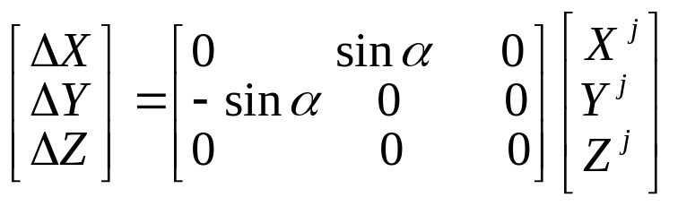
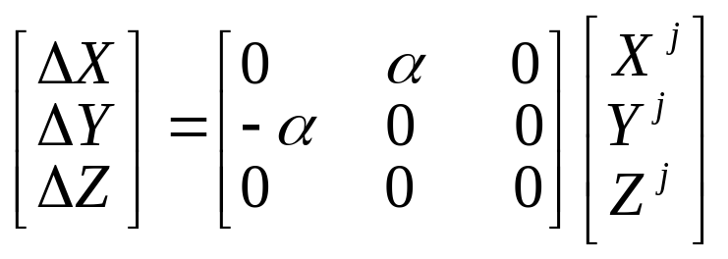
6.1.5 其他误差来源
1. 地球自转的影响
当卫星信号传播到接收机时，与地球固联的协议地球坐标系相对卫星发射信号的瞬时位置已产生了旋转（绕Z轴）。
若取Ω_{e}为地球的自转角速度，则地球旋转的角度为
α=Ω_{e}τ （6.18）
式中τ为卫星信号传播到接收机的时间。
由地球自转引起坐标系中的卫星坐标(X^{j}, Y^{j}, Z^{j})的变化为
（6.19）
由于旋转角α<1.5’’，当取等价无穷小时，式（6.19）简化为
（6.20）

Slide 30
6.1.5 其他误差来源
2. 地球潮汐改正
地球并非一个刚体，在太阳和月球的万有引力作用下，固体地球要产生周期性弹性形变，称固体潮。
此外在日、月引力作用下，地球上的负荷也将发生周期性的变动，使地球产生周期的形变，称负荷潮汐，例如海潮。
固体潮和负荷潮引起的测站位移可达80cm，使得同一地点不同时间的测量结果互不一致，在高精度差分定位中应考虑其影响。

Slide 31
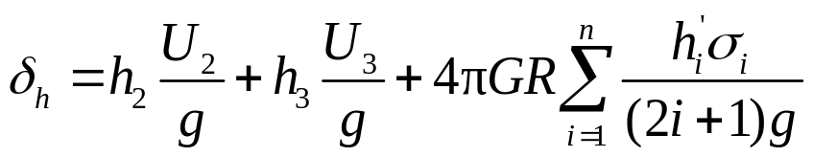
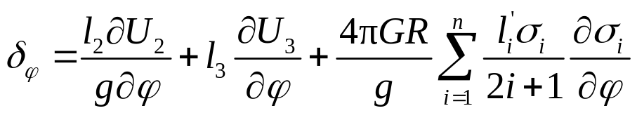
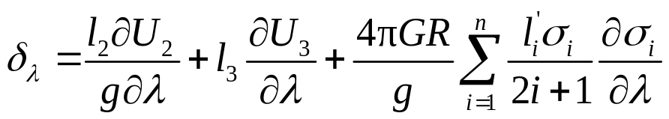
6.1.5 其他误差来源
2. 地球潮汐改正
由固体潮和负荷潮引起的测站点的位移值可表示为
（6.21）
式中U₂，U₃为日、月二阶、三阶引力潮位；σ_{i}为海洋单层密度；h_{i}，l_{i}为第一、第二固体潮勒夫数（描述地球在潮力作用下的弹性形变参数）；h’_{i}，l’_{i}为第一、第二负荷潮勒夫数；G为万有引力常数；g为重力常数；R为地球平均半径。

Slide 32
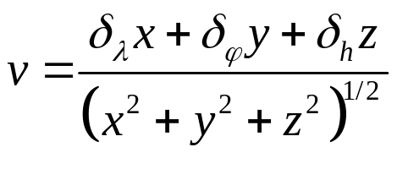
6.1.5 其他误差来源
当已知测站的形变量δ=[δ_{λ},δ_{ϕ},δ_{h}]后，即可将其投影到测站及卫星的方向上，从而求出单点定位时由于地球潮汐所引起的改正数为
（6.22）
式中x,y,z为观测站的近似坐标。
进行差分定位时，两个测站均可采用上述方法分别对值进行改正。
需要指出，在卫星定位中除上述各种误差外，卫星时钟和接收机时钟振荡器的随机误差、大气折射模型和卫星轨道摄动模型的误差等也会对卫星信号的观测量产生影响。
随着对长距离定位精度要求的不断提高，研究这些误差来源并确定它们的影响规律具有重要的意义。

Slide 33
6.2 卫星导航系统误差的抑制
6.2.1 误差的抑制方法
6.1节介绍的各项误差对测距的影响可达数十米，有时甚至右超过百米，比观测噪声带来的影响大几个数量级。
因此必须设法加以消除或削弱，否则将会对定位精度造成极大的损害。消除或削弱这些误差的主要方法有：
1. 建立误差改正模型
建立误差改正模型既可以通过对误差的特性、机制以及产生的原因进行研究，推导建立理论公式；也可以通过对大量观测数据的分析、拟合，建立经验公式。
在多数情况下，往往同时采用这两种方法来建立综合模型。

Slide 34
6.2 卫星导航系统误差的抑制6.2.1 误差的抑制方法
1. 建立误差改正模型
理想情况下，若每个误差改正模型都十分完善，模型中所需的参数都准确，经误差改正模型补偿后，观测值中的系统误差将被彻底消除，只留偶然误差。
然而改正模型本身的不严密及所获取各种参数的不准确，导致仍有一部分偏差残留在观测值中，它们通常要比偶然误差大得多，严重影响定位精度。
误差改正模型的精度好坏不等，有的较好，例如双频电离层折射改正模型的残余偏差约为总量的1%左右或更小；有的一般，如多数对流层折射改正公式的残余误差为总量的5%~10%；有的改正模型则效果较差，如由广播星历所提供的单频电离层折射改正模型，残余误差高达30%~40%。

Slide 35
6.2 卫星导航系统误差的抑制6.2.1 误差的抑制方法
2. 求差法
分析误差对观测值或平差结果的影响，采取适当观测和数据处理方法（如同步观测、差分定位等），利用误差在观测值间的相关性或在定位结果间的相关性，通过求差来消除或削弱其影响的方法称求差法。差分定位技术将在第7章详细介绍。
例如，当2个接收机对同一卫星进行同步观测时，观测值中都包含了卫星钟差，将两接收机观测值求差即可消除此误差。同样，一台接收机对多颗卫星进行同步观测时，将不同卫星观测值求差即可消除接收机钟差的影响。
又如，利用相距不太远的两个测站上的同步观测值进行差分定位时，由于两站至卫星的几何图形十分相似，因而星历误差对两站坐标的影响也基本一致。利用这种相关性在求坐标系时就能把星历误差消除。

Slide 36
6.2 卫星导航系统误差的抑制6.2.1 误差的抑制方法
3. 选择高性能硬件和良好的观测条件
有的误差，如多径误差，既不能采用求差的方法来解决，也无法建立改正模型，削弱它的办法通常是选用较好的天线，尽量选地理位置好的测站，远离反射物和干扰源。
上述方法也可结合使用，例如首先采用大气传播延迟模型对原始测量值进行改正，再用求差法消除无法有模型改正但却具有相关性的那些残余误差。

Slide 37
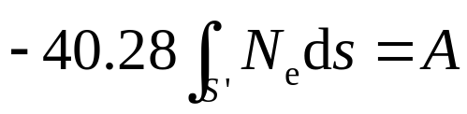
6.2 卫星导航系统误差的抑制6.2.2 减弱电离层影响的措施
近年来，改正电离层延迟误差的多种方法相继出现，如多频法、电离层模型法和求差法等。
目前使用最广泛、最有效的电离层误差改正技术是多频法。为此，卫星导航系统都配有至少两个以上的工作频率，以削弱电离层对观测值的影响。
1. 利用双频观测
由式（6.6）可知，电磁波通过电离层所产生的折射改正数与电磁波频率f的平方成反比。
如果分别用两个频率f_{L1}和f_{L2}来发射卫星信号，这两个不同频率的信号就将沿着同一路径到达接收机。
若令 ，则dρ_{ion}=A/f2。

Slide 38
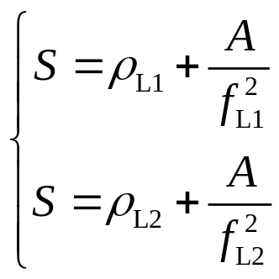
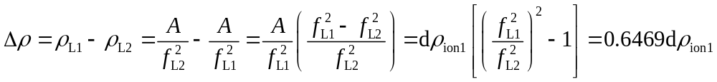
6.2 卫星导航系统误差的抑制6.2.2 减弱电离层影响的措施
1. 利用双频观测
GPS信号包含2载频：f_{L1}=1575.42MHz和f_{L2}=1227.6MHz，利用双频测量得到的码伪距分别为ρ_{L1}和ρ_{L2}，由式（6.5）可得
（6.23）
将两式相减有
所以 （6.24）
dρ_{ion1}=1.54573(ρ_{L1}–ρ_{L2})，dρ_{ion2}=2.54573(ρ_{L1}–ρ_{L2}) （6.25）

Slide 39
6.2 卫星导航系统误差的抑制6.2.2 减弱电离层影响的措施
1. 利用双频观测
采用双频码伪距观测值，除电离层折射的影响不同外，其余误差影响都相同，所以Δρ实际就是ρ₁和ρ₂码测得伪距之差。
如果用户采用双频接收机进行伪距测量，就能利用电离层折射和信号频率有关的特性，从两个伪距观测值中求得电离层折射改正量，最后得
S=ρ_{L1}+ dρ_{ion1}=ρ_{L1}+1.54573Δρ=ρ_{L1}+1.54573(ρ_{L1}–ρ_{L2})
S=ρ_{L2}+ dρ_{ion2}=ρ_{L2}+2.54573Δρ=ρ_{L2}+2.54573(ρ_{L1}–ρ_{L2}) （6.26）
双频载波相位观测值ϕ_{L1}和ϕ_{L2}的电离层折射改正与上述分析方法相似，但和伪距测量有两点不同：一是电离层折射改正的符号相反；二是要引入相位整周模糊度参数。

Slide 40
6.2 卫星导航系统误差的抑制6.2.2 减弱电离层影响的措施
2. 三频改正法
用户可用的导航频率会越来越多，利用多个频率信号进行电离层修正，可获比双频法更高精度。通过三频改正可将电离层折射误差改正至毫米级，基本消除电离层影响，同时，三频改正对定位中其他误差(如多径)的降低将起很大作用。
假设三个可用的频段分别为L1、L2和L5，则接收机对卫星3个频率的载波相位观测方程为
L1：λ_{L1}ϕ_{L1}=ρ–λ_{L1}N_{L1}+ dρ_{trop}+dρ_{ion}+Δs+n_{L1}+m_{L1} （6.27）
L2：λ_{L2}ϕ_{L2}=ρ–λ_{L2}N_{L2}+ dρ_{trop}+(λ_{L2}/λ_{L1})²dρ_{ion}+Δs+ n_{L2}+ m_{L2}
L5：λ_{L5}ϕ_{L5}=ρ–λ_{L5}N_{L5}+dρ_{trop}+(λ_{L5}/λ_{L1})²dρ_{ion}+Δs+n_{L5}+m_{L5}
其中λ_{Li}为载波波长，ϕ_{Li}为载波相位，N_{Li}为整周模糊度，m_{Li}和n_{Li}分别为多径误差和加性噪声误差，i=1,2,5；ρ为接收机至卫星的真实距离；dρ_{trop}，dρ_{ion}，Δs分别为对流层、电离层和卫星星历误差，式（6.27）忽略了高阶项的影响。

Slide 41
6.2 卫星导航系统误差的抑制6.2.2 减弱电离层影响的措施
2. 三频改正法
对式（6.27）构造线性组合
f_{L}=α₁λ_{L1}ϕ_{L1}+α₂λ_{L2}ϕ_{L2}+α₅λ_{L5}ϕ_{L5} （6.28）
为使几何距离不受影响，通常设置α₁+α₂+α₅=1，综合式（6.27）和（6.28）可得
f_{L}=ρ–λN+ dρ_{trop}+ηdρ_{ion}+Δs+ n_{L}+m_{L} （6.29）
  式中η=α₁+α₂(λ_{L2}/λ_{L1})²+α₅(λ_{L5}/λ_{L1})²；
  λN=α₁λ_{L1}N_{L1}+α₂λ_{L2}N_{L2}+α₅λ_{L5}N_{L5}；
  n_{L}=α₁n_{L1}+α₂n_{L2}+α₅n_{L5}；m_{L}=α₁m_{L1}+α₂m_{L2}+α₅m_{L5}。
为使组合观测值的模糊度保持整数特性，令
α_{i}=z_{i}λ/λ_{Li} ，i=1,2,5 （6.30）
式中z_{i}为整数，λ为组合信号的波长。

Slide 42
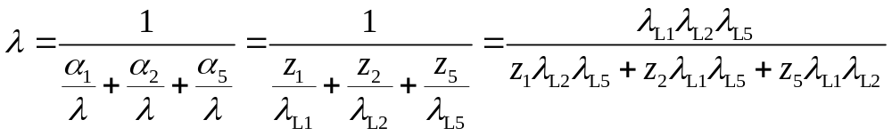
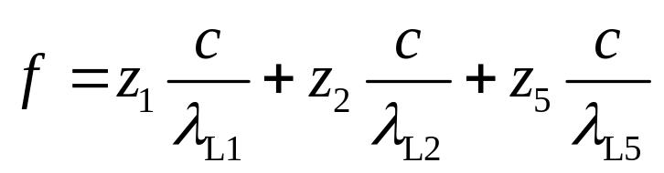
6.2 卫星导航系统误差的抑制6.2.2 减弱电离层影响的措施
2. 三频改正法
显然
（6.31）
设f_{Li}（i=1,2,5）为三频载波频率，由信号频率f=c/λ可得组合信号的频率
（6.32）
组合后的相位观测值为
ϕ=z₁ϕ_{L1}+z₂ϕ_{L2}+z₅ϕ_{L5} （6.33）

Slide 43
6.2 卫星导航系统误差的抑制6.2.2 减弱电离层影响的措施
3. 利用电离层改正模型加以修正
双频接收机采用双频接收技术可有效地减弱电离层折射影响。对于单频接收机，一般采用导航电文提供的参数利用电离层模型加以改正。
常用的电离层模型有：
（1）1996年Klobuchar提出的电离层模型；
（2）IGS或其他定位服务组织提供的全球电离层模型(GIM)；
（3）2003年Montenbruck 提出单频自由电离层组合模型；
（4）意大利萨拉姆国际理论物理中心高空物理和电波传播实验室与奥地利格拉茨大学地球物理、气象和天体物理研究所联合研究得到的NeQuick电离层模型。

Slide 44
6.2 卫星导航系统误差的抑制6.2.2 减弱电离层影响的措施
3. 利用电离层改正模型加以修正
下面介绍GPS定位解算中，如何利用Klobuchar模型改正电离层延迟，其他模型可参阅相关文献。
Klobuchar模型中将白天的电离层延迟看成是余弦波中正的部分，而将晚上的电离层延迟看成是常数，即任一时刻t由电离层造成的信号传播延迟时间为
白天：I(t)= F(E)[5×10^{–9} +AMPcos[2π(t–50400)/PER]]
夜晚：I(t)= F(E)(5×10^{–9}) （6.34）
式中E是用户与恒星间的夹角；F(E)是倾斜因子；AMP是半余弦幅值，它是电离层交截点在地球上投影的地磁纬度的函数；PER是半余弦周期。
通常将余弦函数用其级数展开的前3项cosx≈1–(x²/2)+x⁴/24表示，其中x=2π(t–50400)/PER(rad)，t为当地太阳时，0≤t<86400s，若t>86400s就减去86400s；若t<0s则加上86400。

Slide 45
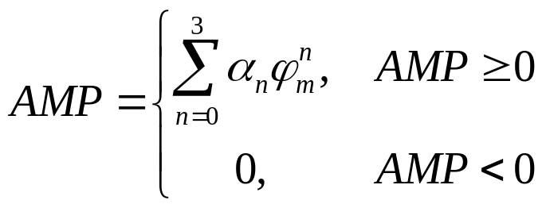
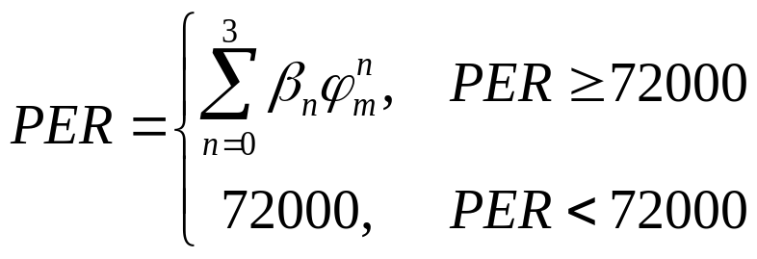
6.2 卫星导航系统误差的抑制6.2.2 减弱电离层影响的措施
3. 利用电离层改正模型加以修正
因此（6.34）可表示为
白天：I(t)= F(E)[5×10^{–9} +AMP(1–(x²/2)+ x⁴/24)]，|x|<1.57
夜晚：I(t)= F(E)(5×10^{–9}) ， |x|≥1.57 （6.35）
式中
F(E)=1.0+16.0(0.53–E) ³ （6.36）
（6.37）
（6.38）

Slide 46
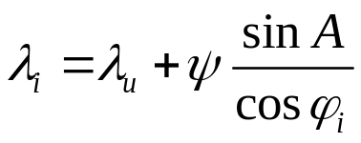
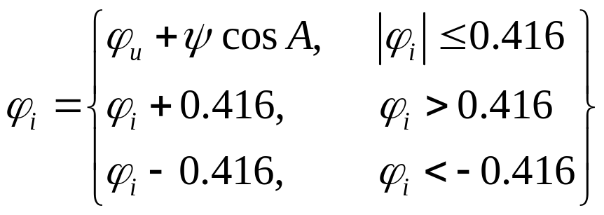
6.2 卫星导航系统误差的抑制6.2.2 减弱电离层影响的措施
3. 利用电离层改正模型加以修正
式（6.37）和（6.38）中，ϕ_{m}=ϕ_{i} +0.064cos(λ_{i}–1.617)，
，而
（半圆）
（6.39）
式中，ψ=0.0137/(E+0.11) –0.022；t=4.32×10⁴λ_{i}+GPST；α_{n}和β_{n}（n=0,1,2,3）由GPS导航电文提供。
根据倾斜因子F的定义，当仰角E等于0º时，F=3.382032。
可见，在低仰角时倾斜因子的值比3略大一些；而当E为0.5个半圆（即90º）时，则F=1.004。

Slide 47
6.2 卫星导航系统误差的抑制6.2.2 减弱电离层影响的措施
3. 利用电离层改正模型加以修正
在计算电离层延迟时需使用的有关项包括：
（1）卫星发射的项：垂直延迟幅值的三项方程系数α_{n}；模型周期的三项方程系数β_{n}。
（2）接收机产生的项：A----用户与卫星之间的方位角，从正北顺时针为正；ϕ_{u}----用户的大地纬度，WGS-84坐标系；λ_{u}----用户的大地经度，WGS-84坐标系。
（3）计算出的项：F----倾斜因子；t----当地时间；ϕ_{m}----电离层交截点向地球投影的地磁纬度，假设电离层平均高度为350km；λ_{i}----电离层交截点向地球投影的地磁经度；ψ----用户位置与电离层交截点在地球上投影之间的地心角。

Slide 48
6.2 卫星导航系统误差的抑制6.2.2 减弱电离层影响的措施
3. 利用电离层改正模型加以修正
上述推导都是以L1频率为基准，如果接收机工作于L2频率上，校正项必须乘以r=1.646 944 444。
由于影响电离层折射的因素很多，机制又较复杂，所以无法建立严格的数学模型。
从系数α_{n}和β_{n}的选取方法可以知道，上面介绍的电离层改正模型基本上是一种经验估算公式，这种模型只能大体上反映全球的平均状况，与各地的实际情况必会有一定的差异。

Slide 49
6.2 卫星导航系统误差的抑制6.2.2 减弱电离层影响的措施
4. 利用同步观测值求差
用两台接收机在基线的两端进行两步观测并取其观测量之差，可以减弱电离层折射的影响。
这是因为当两接收机相距不太远时，由卫星至两观测站电磁波传播路径上的大气状况极为相似，因此电离层折射的影响可通过同步观测量的求差而削弱。
这种方法对于短基线（例如小于20km）的效果尤其明显，所以在卫星信号测量中，对于短距离的差分定位，使用单频接收机也可达到相当高的精度。
不过，随着基线长度的增加，其精度随之明显降低。

Slide 50
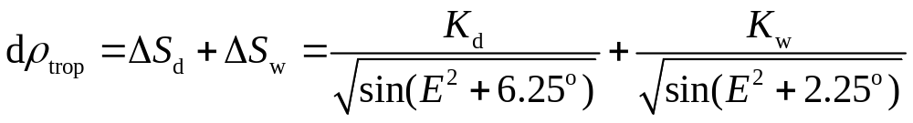
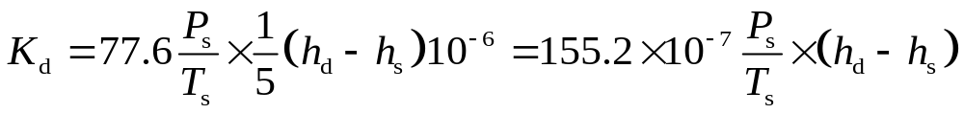
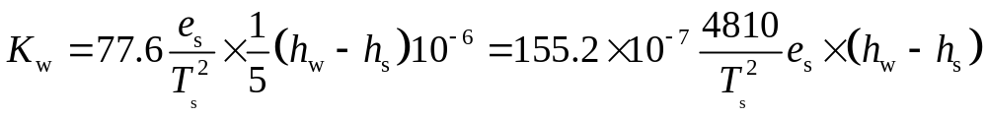
6.2 卫星导航系统误差的抑制6.2.3 减弱对流层影响的措施
对流层折射误差普遍采用改正模型的方法加以减弱。
下面介绍3个常用的改正模型。
1. 霍普菲尔德（Hopfield）公式
（6.40）
式中
h_{d}=40136+148.72(T_{s}–273.16)，h_{w}=11000，ΔSd为干气分量；ΔSw为湿气分量；Ts为测站绝对温度；Ps为测站绝对气压，单位m bar(1m bar= 102Pa)；e_{s}为测站绝对水汽压，单位m bar；h_{s}为测站的高程；h_{d}为对流层外边缘的高度；E为卫星高度角；dρ_{trop}为对流层折射改正值，单位m。
（6.41）

Slide 51
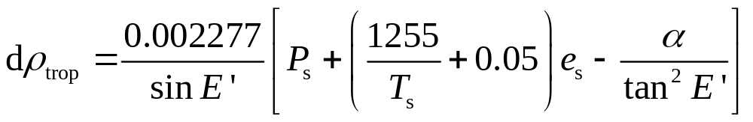
6.2 卫星导航系统误差的抑制6.2.3 减弱对流层影响的措施
2. 萨斯塔莫宁（Saastamoinen）公式
（6.42）
式中E’=E+ΔE；；α=1.16–0.15×10^{–3} h_{s}+0.716×10^{–8} h²_{s}；其他各变量的意义与式（6.40）和（6.41）相同。

Slide 52
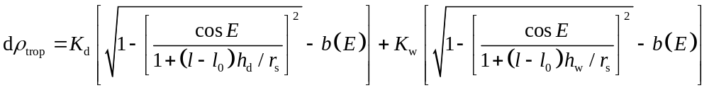
6.2 卫星导航系统误差的抑制6.2.3 减弱对流层影响的措施
3. 布莱克（Black）公式
（6.43）
式中r_{s}为测站的地心半径，参数l₀和路径弯曲改正b(E)为：
l₀=0.833+[0.076+0.00015(T_{s}–273.16)] ^{–0.3E}，
b(E)=1.92×(E²+0.6)] ^{–1} （6.44）
h_{d}，h_{w}，K_{d}，K_{w}含义均和前相同，但按下列公式计算：
h_{d} =148.98(T_{s}–3.96)（m），h_{w} =13000（m），
K_{d} =0.002312(T_{s}–3.69) P_{s}/ T_{s}（m），K_{w}=0.20m （6.45）

Slide 53
6.2 卫星导航系统误差的抑制6.2.3 减弱对流层影响的措施
采用上述对流层模型加以改正时，气象参数由测站直接测定。理论实践表明，目前采用的各种对流层模型，均只能部分削弱对流层误差的影响，不能完全消除对流层误差。
对流层延迟误差具有如下特点：
（1）理论上，对流层延迟同卫星高度角密切相关。卫星高度角越大，对流层延迟的影响越小；卫星高度角越小，不仅对流层，而且电离层误差和多径误差也将随之增大，对定位结果影响也就越大。
（2）对流层延迟误差主要影响高程精度。在同一测点，基线较短、同一高度角的条件下，若测点间的高程相差较小，则对流层延迟差异通常小于1cm。两点之间高程差越大，对流层的误差越大。

Slide 54
6.2 卫星导航系统误差的抑制6.2.3 减弱对流层影响的措施
目前，作为高程分量误差的主要来源，当基线长为30km时，对流层效应引起的高程差为3~8cm。
此外，也可以利用同步观测值求差的方法减弱对流层误差的影响，当两观测站相距不太远时（例如小于20km），由于信号通过对流层的路径相似，所以对同一卫星的同步观测值求差，可以明显地减弱对流层折射的影响。
这一方法在精密差分定位中被广泛应用，当然随着同步观测站之间距离的增大，求差法的有效性也将随之降低。

Slide 55
6.2 卫星导航系统误差的抑制6.2.4 削弱多径误差的方法
1. 选择合适的站址
多径误差不仅与卫星信号的入射方向（入射角）和反射系数有关，而且与反射物离测站远近有关，在大地测量中测站选址时可参考以下因素：
测站应远离大面积平静的水面；
植被能较好吸收微波信号的能量，是较理想的设站地址；
翻耕后的土地和其他粗糙不平的地面反射能力也较差，也可选址；
测站不宜选择在山坡、山谷和盆地中。
另外，测站应远离高层建筑物。

Slide 56
6.2 卫星导航系统误差的抑制6.2.4 削弱多径误差的方法
2. 对接收机天线的要求
为削弱多径误差带来的影响，接收机天线上均应配置抑径板。
抑径板的半径r、高度角Z限和抑径板高度h之间的关系为r=h/sin(Z_{限})。
若接收机天线相位中心至抑径板的高度h=70mm，截止高度角Z_{角}=15º，则抑径板的半径r必须≥70mm /sin15º =27cm。
此外，接收天线对于极化特性不同的反射信号应具有较强的抑制作用。
由于多径误差是时间的函数，所以在静态定位中经过较长时间的观测后，多径误差的影响可大为削弱。

Slide 57
6.2 卫星导航系统误差的抑制6.2.4 削弱多径误差的方法
3. 采用新的设计方法
多径传播引起的码测量误差有时可达到码片宽度的一半（米级），而载波相位多径效应引起的测量误差通常小于波长的1/4。
近年来，许多新的接收机设计方法被用来降低码多径效应和载波相位多径效应，如窄相关技术、多径估计延迟锁定环（MEDLL）、Strobe相关器和自适应滤波技术等。

Slide 58
6.2 卫星导航系统误差的抑制6.2.5 解决星历误差的方法
1. 建立卫星跟踪网进行独立定轨
建立自己的卫星跟踪网进行独立定轨，通过为非实时用户提供精密星历可提高定位精度，也可为实时导航提供较高精度的预报星历。
2. 轨道松弛法
在平差模型中将卫星星历给出的轨道作为初始值并视其改正数为未知数，通过平差同时求得测站位置及轨道改正数，这种方法称为轨道松弛法。常采用的轨道松弛法有：
（1）半短弧法
仅将轨道切向、径向和法向3个改正数设为未知数，这种方法计算较为简单。

Slide 59
6.2 卫星导航系统误差的抑制6.2.5 解决星历误差的方法
2. 轨道松弛法
（2）短弧法
将轨道偏差改正数作为未知数，通过轨道模型建立观测值和未知数之间的关系。该法计算量大，精度与半短弧法相当。
轨道松弛法有一定的局限性，它不宜作为卫星定位的基本方法，而只能在无法获得精密星历的情况下，作为某些部门采取的补救措施。
3. 同步观测值求差
该法利用在两个或多个观测站上，对同一卫星的同步观测值求差，以减小卫星星历的影响。
星历误差对两站的影响具有很强相关性，所以在求坐标差时，共同的影响可自行消去，从而获得精度很高的相对坐标。

Slide 60
6.2 卫星导航系统误差的抑制6.2.5 解决星历误差的方法
3. 同步观测值求差
完成上述求差的计算后，残余误差可由下式确定：
Δb/b =Δs/ρ （6.46）
式中b为基线长；Δb为由于卫星星历误差而引起的基线误差；Δs为星历误差；ρ为卫星至测站的距离；Δs/ρ为星历的相对误差。
当取b=5km，ρ=25000km，Δs =50m时，Δb=1cm。
可见，采用差分定位可有效地减弱星历误差的影响。
通常，经数小时观测后的基线相对误差约为星历相对误差的1/4。

Slide 61
6.3 卫星导航系统定位精度描述方法
描述卫星导航系统定位精度的方法有很多，比较常用的有
圆概率误差（Circular Error Probability，CEP）
2倍距离均方根误差（Twice the Distance Root Mean Square Error，2DRMS）
其他方法还包括简单的统计描述，如一维正态分布的标准差值等。
本节简要介绍几种精度描述的定义，以便于读者在使用时加以区分。

Slide 62
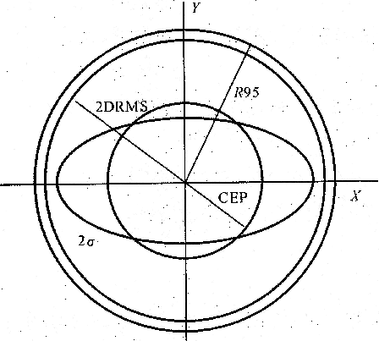
6.3 卫星导航系统定位精度描述方法6.3.1 圆概率误差
圆概率误差描述的是定位误差为圆半径50%的概率时的误差。例如，圆概率误差为100m的定位精度，表明有50%的水平定位结果偏离真实位置的误差在100m以内。
对于大多数水面和陆地导航定位，50%的概率过低，一般较合理的是95%（记作R95，同样圆概率误差可记作R50）。
R95(或CEP)定义：把大量卫星单点定位结果标出，然后以均值(或已知真实位置点)为圆心画圆包含全部测位结果的95%(或50%)，则该圆的半径称R95(或CEP)，参见图6.2。
此精度描述法缺点是未对剩余的5%(或50%)的结果给出任何说明(除非已知或已经假定误差的概率密度函数)，它们之中可能存在定位误差非常大的情况。
图6.2 不同定位精度描述之间的关系

Slide 63
6.3 卫星导航系统定位精度描述方法6.3.2 两倍距离均方根误差
目前用两倍距离均方根误差描述卫星导航的定位精度较为普遍，在美国联邦无线电导航计划中曾广泛使用这种描述方法。
为了从一组数据中计算出DRMS值，需要首先计算出误差半径（即测位点和已知点或均值位置之间的线性距离）的均方根值。
该值可通过协方差分析方法加以预测，即卫星水平精度因子HDOP乘以观测伪距的标准差。这种定位精度描述在实际中获得了普遍的应用。

Slide 64
6.3 卫星导航系统定位精度描述方法6.3.3 二维水平标准差
二维水平标准差值就是东向和北向位置水平距离的二维标准差，即σ=(σ²_{N}+σ²_{E})^{1/2}。
二维水平位置精度通常可用标准差值Sigma(σ)来表示，σ_{N}表示相对于平均纬度的标准差，σ_{E}表示相对于平均经度的标准差，通过计算二维标准差值来描述定位精度。
如果给定的参考值是1σ，那么定位结果以68.3%的概率在平均位置的1×σ范围以内；
如果给定的参考值是2σ，那么定位结果以95.4%的概率在平均位置的3×σ范围以内；
可以认为以100%概率的定位结果都将位于平均位置的4×σ范围以内。

Slide 65
6.3 卫星导航系统定位精度描述方法6.3.4 UKOOA描述方法
英国业者协会在其差分定位GPS测量指南UKOOA（1994年）中给出了评价差分定位结果的推荐方法和统计测试方法，统计测试的目的在于确保进行定位所使用的数据独立于测量误差和定位程序。
卫星导航的用户采用水平误差椭圆描述定位结果的估计质量，椭圆本身描述各个方向定位精度的近似，垂直线代表分布的形状。
95%水平误差椭圆的物理含义为：如果椭圆中心位于真位置点，那么估计的测位中有95%位于该椭圆内，如图6.3所示。
后处理误差椭圆的面积、形状和方向与参与定位的卫星几何形状和所采用的随机模型有关。
实际上，它们随时间的变化是十分缓慢的，其变化是由卫星几何位置的变化引起的，而且变化主要集中在卫星进入和离开测量范围的时间段。

Slide 66
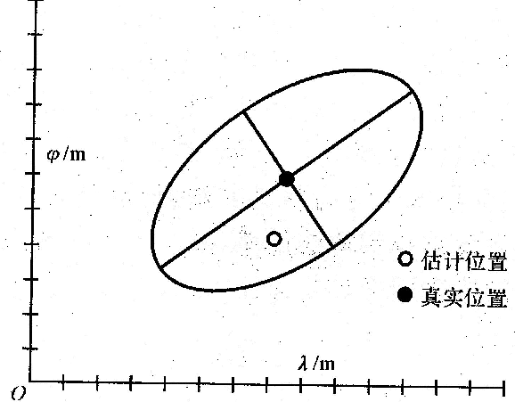
6.3 卫星导航系统定位精度描述方法6.3.4 UKOOA描述方法
图6.3 水平误差椭圆

Slide 67
思考题

